Slide 1
Вредные советы
Г.Остер

Slide 2
Школа
Адрес школы, той в которой
Посчастливилось учиться,
Как таблицу умноженья
Помни твёрдо, наизусть,
И когда тебе случится
Повстречаться с диверсантом,
Не теряя ни минуты,
Адрес школы сообщи.

Slide 3
Сестра
Если вы сестру решили
Только в шутку напугать,
А она от вас по стенке
Убегает босиком,
Значит шуточки смешные
Не доходят до неё
И не стоит класть сестрёнке
В тапочки живых мышей
Если ты сестру застукал
С женихами во дворе,
Не спеши её скорее
Папе с мамой выдавать.
Пусть родители сначала
Замуж выдадут её,
И тогда расскажешь мужу
Всё, что знаешь про сестру.

Slide 4
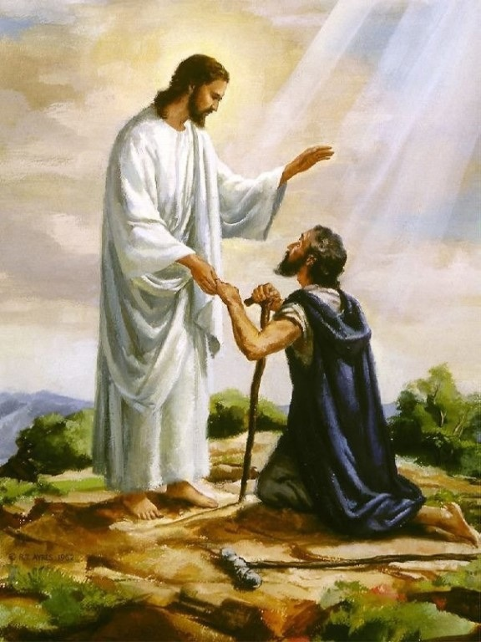
Грехи
Если в старости глубокой
Ты когда-нибудь умрёшь
И предстанешь перед Богом,
Расскажи Ему о том,
Как тебя тащила мама
Рано утром в детский сад…
И тебе за эти муки
Все грехи твои простят.

Slide 5
Конец

